Slide 1

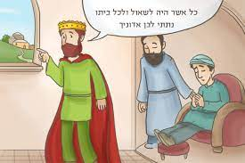
שמואל ב' : פרק ט'-
חסדו של דוד למפיבושת:

Slide 2

הקדמה ותמצית הפרק:
בעת שעסק דוד בהצבת פקידים וממונים על ביתו ומלכותו, וישב ולמד תורה ושפט את ישראל ועשה איתם צדקה וחסד. חיפש דוד אחר הנותרים מזרע שאול כדי לגמול עימם חסד ולמנותם לשרים ושופטים בגלל האהבה שאהב את יהונתן בן שאול והברית והשבועה שכרת עמו. ובחיפושיו מצא דוד את מפיבושת בן יהונתן והעניק לו את כל נכסי שאול ואף נתנו בין אוכלי שולחן המלך.
דוד נשבע וכרת ברית עם יהונתן- שהוא יעשה טוב לילדים ולנכדים שלו, וגם יהונתן פעם אחת אמר לדוד שהוא היה רוצה להיות בתפקיד חשוב במלכות של דוד, וכעת יש לו הזדמנות לקיים את רצונו ולמנות מישהו ממשפחתו לתפקיד במלכות

Slide 3
א. אמר דוד, האם יש עוד איש ראוי שנישאר מבית שאול ואעשה אתו חסד למנותו לשר ושופט בגלל אהבתי ליהונתן והשבועה שהשביעני ("ולא תכרית את חסדך מעם ביתי עד עולם").
ב. ולמשפחת שאול היה עבד כנעני ושמו היה ציבא, והזמינו אותו לפני המלך. שאל אותו דוד האם אתה הוא ציבא? ענה לו אכן , אני עומד לרשותך.
א וַיֹּאמֶר דָּוִד--הֲכִי יֶשׁ-עוֹד, אֲשֶׁר נוֹתַר לְבֵית שָׁאוּל; וְאֶעֱשֶׂה עִמּוֹ חֶסֶד, בַּעֲבוּר יְהוֹנָתָן.
ב וּלְבֵית שָׁאוּל עֶבֶד וּשְׁמוֹ צִיבָא, וַיִּקְרְאוּ-לוֹ אֶל-דָּוִד; וַיֹּאמֶר הַמֶּלֶךְ אֵלָיו הַאַתָּה צִיבָא, וַיֹּאמֶר עַבְדֶּךָ.

Slide 4

ג. אמר המלך לציבא- האין עוד איש שנותר לבית שאול שאוכל לגמול לו חסד בעבור השבועה שנשבעתי ליהונתן.
אמר לו ציבא עוד נותר בן ליהונתן ושמו מפיבושת והוא נכה בשתי רגליו (אך אינו יכול להתמנות לשר ושופט).
ג וַיֹּאמֶר הַמֶּלֶךְ, הַאֶפֶס עוֹד אִישׁ לְבֵית שָׁאוּל, וְאֶעֱשֶׂה עִמּוֹ, חֶסֶד אֱלֹהִים; וַיֹּאמֶר צִיבָא אֶל-הַמֶּלֶךְ, עוֹד בֵּן לִיהוֹנָתָן נְכֵה רַגְלָיִם.
כאשר יהונתן מת במלחמה, מפיבושת היה בן חמש, כאשר המטפלת שלו שמעה, ששאול ויהונתן מתו, היא נלחצה ופחדה שהפלישתים יבואו ויהרגו את כל משפחת שאול. מה עשתה? הרימה את מפיבושת על ידיה וברחה במהירות, רצה עד שמפיבושת נפל לה מהידיים ומהנפילה נשברו שני רגליו.

Slide 5

ד. שאל אותו דוד- היכן נמצא מפיבושת? ענה לו ציבא לדוד הוא נמצא אצל משפחת מכיר בנו של עמיאל בעיר "לו דבר".
ה. שלח המלך דוד שליחים, כדי שיביאו אותו ממשפחת מכיר בנו של עמיאל.
ד וַיֹּאמֶר-לוֹ הַמֶּלֶךְ, אֵיפֹה הוּא; וַיֹּאמֶר צִיבָא, אֶל-הַמֶּלֶךְ, הִנֵּה-הוּא בֵּית מָכִיר בֶּן-עַמִּיאֵל, בְּלוֹ דְבָר.
ה וַיִּשְׁלַח, הַמֶּלֶךְ דָּוִד; וַיִּקָּחֵהוּ, מִבֵּית מָכִיר בֶּן-עַמִּיאֵל--מִלּוֹ דְבָר.
"מכיר בן עמיאל"- אחד מחשובי אנשי עבר הירדן, שבעיר "לו דבר", עיר זו נמצאת 15 ק"מ צפון מזרח מבית שאן.

Slide 6
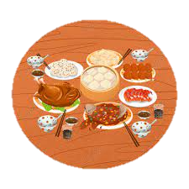
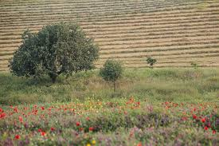
ו. בא מפיבושת הבן של יהונתן נכדו של שאול, לפני דוד והשתחווה ואמר לו דוד: אתה מפיבושת? ענה לו אני עבדך ומוכן לקבל כל עונש שתגזור עלי (שחשב שדוד קרא לו כי רצה להענישו שהוא מזרע שאול).
ז. אמר לו דוד: אל תחשוש מפני, ולא קראתי לך כדי לגמול רעה, אלא לגמול ולעשות עמך חסד כפליים בגלל אהבתי ליהונתן אביך, ואני אחזיר לך את כל נחלת שאול אביך ( שהמלך יכול להעביר את הנחלה לעבדיו כמו שנאמר במשפט המלוכה) ובנוסף אתה תאכל את סעודותיך בביתי על שולחן המלך בקביעות.
ו וַיָּבֹא מְפִיבֹשֶׁת בֶּן-יְהוֹנָתָן בֶּן-שָׁאוּל, אֶל-דָּוִד, וַיִּפֹּל עַל-פָּנָיו, וַיִּשְׁתָּחוּ; וַיֹּאמֶר דָּוִד מְפִיבֹשֶׁת, וַיֹּאמֶר הִנֵּה עַבְדֶּךָ.
ז וַיֹּאמֶר לוֹ דָוִד אַל-תִּירָא, כִּי עָשֹׂה אֶעֱשֶׂה עִמְּךָ חֶסֶד בַּעֲבוּר יְהוֹנָתָן אָבִיךָ, וַהֲשִׁבֹתִי לְךָ, אֶת-כָּל-שְׂדֵה שָׁאוּל אָבִיךָ; וְאַתָּה, תֹּאכַל לֶחֶם עַל-שֻׁלְחָנִי--תָּמִיד

Slide 7
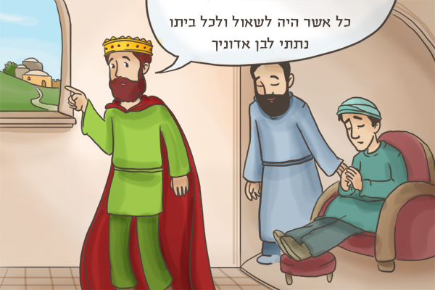
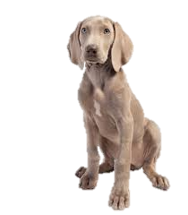
ח. לאות תודה, השתחווה מפיבושת, ואמר- איזו חשיבות יש לי? שברצונך לכבד אדם שפל ופשוט ונחות ככלב מת שכמוני.
ט. קרא המלך דוד לציבא שהיה משרתו של שאול, וכך אמר לו- כל הקרקעות והרכוש שהיו שייכים לשאול ומשפחתו אני מוסר לרשותו של מפיבושת.
ח וַיִּשְׁתַּחוּ, וַיֹּאמֶר מֶה עַבְדֶּךָ: כִּי פָנִיתָ, אֶל-הַכֶּלֶב הַמֵּת אֲשֶׁר כָּמוֹנִי. ט וַיִּקְרָא הַמֶּלֶךְ, אֶל-צִיבָא נַעַר שָׁאוּל--וַיֹּאמֶר אֵלָיו: כֹּל אֲשֶׁר הָיָה לְשָׁאוּל וּלְכָל-בֵּיתוֹ, נָתַתִּי לְבֶן-אֲדֹנֶיךָ.

Slide 8


י. ואתה תעבד בעבורו את האדמות חרישה וכו'. אתה ועבדיך ובניך, ואת התבואה שתוציא השדה תביא לבית מפיבושת בשבילם למאכל. ומפיבושת עצמו יבוא בקביעות לסעוד בביתי על שולחן המלך. ולציבא 15 בנים ו20 משרתים.
יא. אמר ציבא- כל דבר שתצווה עלי אדוני המלך אקיים בצייתנות, וכן אעשה. וחזר דוד ואמר- ומפיבושת יואכל על שולחני כאחד מבני המלך.
י וְעָבַדְתָּ לּוֹ אֶת-הָאֲדָמָה אַתָּה וּבָנֶיךָ וַעֲבָדֶיךָ וְהֵבֵאתָ, וְהָיָה לְבֶן-אֲדֹנֶיךָ לֶּחֶם וַאֲכָלוֹ, וּמְפִיבֹשֶׁת בֶּן-אֲדֹנֶיךָ, יֹאכַל תָּמִיד לֶחֶם עַל-שֻׁלְחָנִי; וּלְצִיבָא, חֲמִשָּׁה עָשָׂר בָּנִים--וְעֶשְׂרִים עֲבָדִים. יא וַיֹּאמֶר צִיבָא, אֶל-הַמֶּלֶךְ, כְּכֹל אֲשֶׁר יְצַוֶּה אֲדֹנִי הַמֶּלֶךְ אֶת-עַבְדּוֹ, כֵּן יַעֲשֶׂה עַבְדֶּךָ; וּמְפִיבֹשֶׁת, אֹכֵל עַל-שֻׁלְחָנִי, כְּאַחַד, מִבְּנֵי הַמֶּלֶךְ.

Slide 9
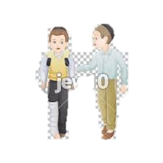
יב. ולמפיבושת היה בן קטן שנקרא "מיכא". ומשמעות שם זה היא : מי כה'. וכל דיירי משפחתו של ציבא (בניו ועבדיו) היו עבדים למפיבושת (מה שקנה עבד קנה רבו).
יג. ומפיבושת היה גר בירושלים כדי להיות סמוך לבית דוד, ויוכל תמיד לסעוד בבית המלך ולהיות קרוב לשם, שהרי הוא צולע על שתי רגליו.
יב וְלִמְפִיבֹשֶׁת בֵּן-קָטָן, וּשְׁמוֹ מִיכָא; וְכֹל מוֹשַׁב בֵּית-צִיבָא, עֲבָדִים לִמְפִיבֹשֶׁת.
יג וּמְפִיבֹשֶׁת, יֹשֵׁב בִּירוּשָׁלִַם, כִּי עַל-שֻׁלְחַן הַמֶּלֶךְ תָּמִיד, הוּא אֹכֵל; וְהוּא פִסֵּחַ, שְׁתֵּי רַגְלָיו.

Slide 10
פסוקים א'-ד': דוד מבקש את שרידי בית שאול-
דוד שאל האם נשאר עוד מישהו מבית שאול ואעשה אתו חסד בגלל השבועה שנשבע ליהונתן ( שלא יכרית את זרעו אחריו) . לבית שאול היה עבד (פקיד גבוה) שנקרא "ציבא" וקראו לו אל דוד. שאל דוד את ציבא: האם יש עוד משהו מבית שאול שאעשה עמו חסד? ענה לו ציבא עוד יש בן ליהונתן והוא נכה רגליים. אמר דוד איפה הוא? אמר לו ציבא- הנה הוא יושב בבית מכיר במקום שנקרא "לא דבר" .
פסוקים ה'-ח': דוד מוסר למפיבושת את כל נכסי שאול ומושיבו בין סועדי שולחנו תמיד-
שלח דוד המלך ולקח את מפיבושת, ובא מפיבושת ונפל על פניו לפני דוד, אמר לו דוד אל תפחד , והבטיח לו שני דברים: ראשית שיביא לו את כל השדות שהיו של שאול (שירש מגבעון) , ובנוסף אתה תסעד על שולחני תמיד. מפיבושת השתחווה לאות תודה , ואמר לדוד : מה נחשב עבדך למשהו שפנית אל כלב מת אשר כמוני
פסוקים ט'-יא': פקודת דוד לציבא:
קרא המלך אל ציבא הנער של שאול (המשרת) ואמר לו כל מה שהיה לשאול ולבני ביתו הרי אני נותן (שכן המלך כל הרכוש שכובש שייך לו) לבן של האדון שלך (שאול) ואתה ציבא והבנים שלך והעבדים שלך תעבדו באדמות ותביא את התבואה שהשדה תוציא ותהיה בשביל פרנסת בית שאול, ומפיבושת היה אוכל על שולחנו של דוד המלך תמיד, ולציבא היו 15 בנים ו-20 עבדים. וענה ציבא לדוד המלך ואמר לו: כל מה שיצווה אדוני המלך אותי כן אעשה.
פסוקים יב'-יג': סכום הפרשה:
ולמפיבושת היה בן קטן ונקרא "מיכא" (ומשמעות שם זה היא : מי כה' ), וכל ביתו של ציבא היו עבדים למפיבושת ועומדים לרשותו. ומפיבושת יושב קבוע בירושלים , כי היה סועד קבוע בשולחן דוד המלך, והוא היה צולע בשתי רגליו.

Slide 11
שאלות על הפרק:
מדוע חיפש דוד צאצא מבית יהונתן? ________________________________________
מדוע ביקש לעשות זאת ? כי ________________________________________
מה שם עבד משפחת שאול? ____________
מדוע קרא לו דוד? ______________________________________________
מי נותר ממשפחת שאול? ______________ והוא היה _________________________
מהם שני הדברים שהבטיח דוד למפיבושת?
_______________________ ב. ________________________________
מה מצווה דוד את ציבא? _____________________________________________
כמה בנים ועבדים היו לציבא? ___________________________________________
מי היה "מיכא" ____________________________________________
מי אמר למי:
"האפס עוד איש לבית שאול" _____________ אל _______________
עוד בן ליהונתן נכה רגלים" ________________ אל _________________

